Slide 1


PENCAPAIAN PETUNJUK PRESTASI UTAMA SUKU KETIGA 2014
PERTANIAN . INOVASI . KEHIDUPAN

Slide 2
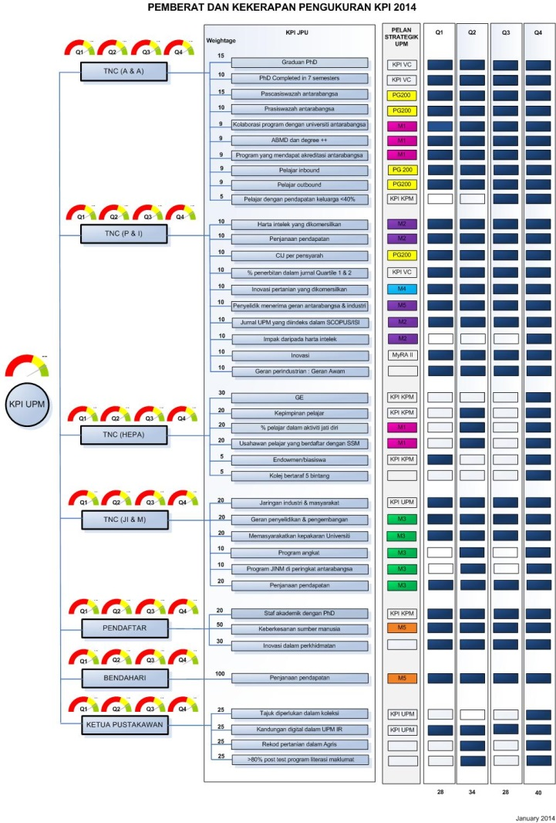
KPI UPM 2014
40 KPI

Slide 3
KPI UPM 2014 MENGIKUT PENERAJU
PERTANIAN INOVASI KEHIDUPAN

Slide 4
KPI AKADEMIK & ANTARABANGSA
Bilangan Graduan PhD Dikeluarkan Setiap Tahun
Peratus Graduan PhD yang Menamatkan Pengajian Dalam Tempoh 7 Semester
Bilangan enrolmen pelajar pascasiswazah antarabangsa
Bilangan enrolmen pelajar prasiswazah antarabangsa
Bilangan kolaborasi perkongsian program dengan universiti antarabangsa
Bilangan program Accelerated Bachelor-Master Degree (ABMD) yang ditawarkan dan program degree++ prasiswazah
Bilangan program yang mendapat akreditasi antarabangsa
Bilangan pelajar antarabangsa mengikuti program inbound di UPM
Bilangan pelajar UPM mengikuti program outbound di luar negara
Bilangan pelajar dengan pendapatan keluarga pada bawah 40% (yang memenuhi kelayakan kemasukan minimum) dalam jarak 40km radius.

Slide 5
KPI PENYELIDIKAN & INOVASI
Bilangan harta intelek yang dikomersilkan
Penjanaan Pendapatan :
Jumlah nilai geran penyelidikan (awam dan antarabangsa)
Pengkomersilan harta intelek
Sumber-sumber lain (perkhidmatan makmal, inisiatif EduPark dsb)
Nisbah penerbitan dalam jurnal berindeks (per pegawai akademik)
Peratus penerbitan dalam jurnal Quartile 1 dan 2
Bilangan inovasi berasaskan pertanian yang dikomersilkan (kumulatif)
Bilangan penyelidik yang menerima geran antarabangsa dan industri (swasta dan antarabangsa)
Bilangan jurnal UPM yang diindeks dalam pangkalan data SCOPUS/ ISI
Impak daripada harta intelek
Inovasi (Paten yang difailkan, hak cipta, cap dagang, etc.)
Nisbah geran perindustrian : geran awam

Slide 6
KPI HAL EHWAL PELAJAR
Peratus graduan yang memperoleh pekerjaan di dalam dan luar negara semasa Konvokesyen
Kepimpinan pelajar (Pengukuran untuk keseluruhan pelajar)
Peratus pelajar melibatkan diri dalam aktiviti yang bertunjangkan aspek jati diri
Bilangan usahawan pelajar yang berjaya menubuhkan syarikat yang mendaftar dengan Suruhanjaya Syarikat Malaysia (SSM).
Bilangan pelajar prasiswazah yang mendapat penajaan
Endowmen/ biasiswa dalaman
Biasiswa Luar UPM
Bilangan kolej bertaraf 5 bintang
PERTANIAN INOVASI KEHIDUPAN

Slide 7
KPI JARINGAN INDUSTRI & MASYARAKAT
Jaringan Industri dan Komuniti
Bilangan Jaringan Industri
Bilangan jaringan Industri berimpak tinggi (5 bintang)
Bilangan Jaringan Komuniti
Projek Komuniti berimpak tinggi (4-5 bintang).
Bilangan Geran Penyelidikan dan Pengembangan berkaitan JINM
Memasyarakatkan kepakaran Universiti melalui JINM
Bilangan staf terlibat dengan industri (3-5 bintang); dan
Bilangan staf terlibat dengan komuniti (2-5 bintang)
Bilangan Program Angkat
Bilangan program JINM UPM di arena antarabangsa
Penjanaan Pendapatan (i + ii)
Jumlah sumbangan kewangan atau nilai yang setara (in-kind)
Jumlah pendapatan untuk Tabung Amanah untuk aktiviti JINM
PERTANIAN INOVASI KEHIDUPAN

Slide 8
KPI SUMBER MANUSIA
Peratus staf akademik dengan kelayakan PhD:
Staf akademik
Staf akademik & penyelidik
Keberkesanan Sumber Manusia :
Nisbah staf dan pelajar
% staf akademik antarabangsa
Nisbah staf akademik dan staf bukan akademik
% staf bukan akademik dalam latihan
% Mobiliti staf bukan akademik (outbound)
Bilangan inovasi dalam perkhidmatan
PERTANIAN INOVASI KEHIDUPAN

Slide 9
KPI PENGURUSAN KEWANGAN
Percentage of internal income vs. total annual budget
Geran Kerajaan
Sumber Dalaman
KPI PERKHIDMATAN PERPUSTAKAAN
Peratus tajuk yang diperlukan dalam koleksi
Pertambahan kandungan digital dalam portal UPMIR
% pertambahan rekod pertanian Malaysia dalam pangkalan data Agris
% pelajar mencapai markah >80% dalam post test program literasi maklumat
PERTANIAN INOVASI KEHIDUPAN

Slide 10
KPI UPM 2014 MENGIKUT KOMPONEN (KPM, PELAN STRATEGIK, PG 200)
PERTANIAN INOVASI KEHIDUPAN

Slide 11
KPI KPM
Bilangan Graduan PhD Dikeluarkan Setiap Tahun Peratus Graduan PhD yang Menamatkan Pengajian Dalam Tempoh 7 Semester Bilangan enrolmen pelajar pascasiswazah antarabangsa Bilangan pelajar dengan pendapatan keluarga pada bawah 40% (yang memenuhi kelayakan kemasukan minimum) dalam jarak 40km radius. Nisbah penerbitan dalam jurnal berindeks (per pegawai akademik) Peratus penerbitan dalam jurnal Quartile 1 dan 2 Bilangan inovasi berasaskan pertanian yang dikomersilkan (kumulatif) | Kepimpinan pelajar (Pengukuran untuk keseluruhan pelajar) Peratus graduan yang memperoleh pekerjaan di dalam dan luar negara semasa Konvokesyen Bilangan pelajar prasiswazah yang mendapat penajaan (endowmen/ biasiswa dalaman dan biasiswa Luar UPM) Bilangan Geran Penyelidikan dan Pengembangan berkaitan JINM Peratus staf akademik dengan kelayakan PhD: Staf akademik Staf akademik & penyelidik Percentage of internal income vs. total annual budget Geran Kerajaan Sumber Dalaman

Slide 12
KPI PELAN STRATEGIK 2014-2020
Bilangan enrolmen pelajar prasiswazah antarabangsa Bilangan kolaborasi perkongsian program dengan universiti antarabangsa Bilangan program Accelerated Bachelor-Master Degree (ABMD) yang ditawarkan dan program degree++ prasiswazah Bilangan program yang mendapat akreditasi antarabangsa Bilangan harta intelek yang dikomersilkan Penjanaan Pendapatan : Jumlah nilai geran penyelidikan (awam dan antarabangsa) Pengkomersilan harta intelek Sumber-sumber lain (perkhidmatan makmal, inisiatif EduPark dsb) | Bilangan penyelidik yang menerima geran antarabangsa dan industri SWASTA ANTARABANGSA Bilangan jurnal UPM yang diindeks dalam pangkalan data SCOPUS/ ISI Impak daripada harta intelek Inovasi (Paten yang difailkan, hak cipta, cap dagang, etc.) Nisbah geran perindustrian : geran awam Peratus pelajar melibatkan diri dalam aktiviti yang bertunjangkan aspek jati diri Bilangan usahawan pelajar yang berjaya menubuhkan syarikat yang mendaftar dengan Suruhanjaya Syarikat Malaysia (SSM). Bilangan kolej bertaraf 5 bintang
PERTANIAN INOVASI KEHIDUPAN

Slide 13
KPI PELAN STRATEGIK 2014-2020 (samb.)
Jaringan Industri dan Komuniti Bilangan Jaringan Industri Bilangan jaringan Industri berimpak tinggi (5 bintang) Bilangan Jaringan Komuniti Projek Komuniti berimpak tinggi (4-5 bintang). Memasyarakatkan kepakaran Universiti melalui JINM Bilangan staf terlibat dengan industri (3-5 bintang); dan Bilangan staf terlibat dengan komuniti (2-5 bintang) Bilangan Program Angkat Bilangan program JINM UPM di arena antarabangsa | Penjanaan Pendapatan (i + ii) Jumlah sumbangan kewangan atau nilai yang setara (in-kind) Jumlah pendapatan untuk Tabung Amanah untuk aktiviti JINM Keberkesanan Sumber Manusia : Nisbah staf akademik dan staf bukan akademik % staf bukan akademik dalam latihan % Mobiliti staf bukan akademik (outbound) Peratus tajuk yang diperlukan dalam koleksi Pertambahan kandungan digital dalam portal UPMIR % pertambahan rekod pertanian Malaysia dalam pangkalan data Agris % pelajar mencapai markah >80% dalam post test program literasi maklumat
PERTANIAN INOVASI KEHIDUPAN

Slide 14
KPI QS WORLD/ASIA RANKINGS (PG200)
Bilangan enrolmen pelajar pascasiswazah antarabangsa Bilangan enrolmen pelajar prasiswazah antarabangsa Bilangan pelajar antarabangsa mengikuti program inbound di UPM | Bilangan pelajar UPM mengikuti program outbound di luar negara Keberkesanan Sumber Manusia : Nisbah staf dan pelajar % staf akademik antarabangsa Nisbah penerbitan dalam jurnal berindeks (per pegawai akademik)
PERTANIAN INOVASI KEHIDUPAN

Slide 15
PENCAPAIAN KPI Q3 2014
PERTANIAN INOVASI KEHIDUPAN

Slide 16
PENCAPAIAN Q3 2014
UPM
AKADEMIK
PENYELIDIKAN & INOVASI
HAL EHWAL PELAJAR
JARINGAN INDUSTRI & MASYARAKAT
SUMBER MANUSIA
PENGURUSAN KEWANGAN
PERKHIDMATAN PERPUSTAKAAN

Slide 17
RINGKASAN PENCAPAIAN Q3 2014
KPI | ≥100% | 99%-75% | 74%-0 | KPI AKAN DIUKUR PADA Q4 | JUMLAH
AKADEMIK | 6 | 3 | - | 1 | 10
PENYELIDIKAN & INOVASI | 3 | 4 | 2 | 1 | 10
HAL EHWAL PELAJAR | 3 | - | - | 3 | 6
JARINGAN INDUSTRI & MASYARAKAT | 6 | - | KPI 27 (ii) | - | 6
SUMBER MANUSIA | 2, KPI 34 (iii), (iv), dan (v) | KPI 34 (i) | KPI 34 (ii) | - | 3
PENGURUSAN KEWANGAN | 1 | - | - | - | 1
PERKHIDMATAN PERPUSTAKAAN | 1 | - | - | 3 | 4
JUMLAH | 23 +1 | 6 | 2 | 8 | 40
PERTANIAN INOVASI KEHIDUPAN

Slide 18
KPI PTJ 2014
Bilangan graduan PhD dikeluarkan setiap tahun
Peratus graduan PhD yang menamatkan pengajian dalam tempoh 7 semester
Bilangan enrolmen pelajar siswazah antarabangsa
Bilangan enrolmen pelajar prasiswazah antarabangsa
Pelajar inbound di UPM
Pelajar outbound di UPM
Nisbah penerbitan dalam jurnal berindeks (per pegawai akademik)
Peratus penerbitan dalam jurnal Quartile 1 dan 2
Jumlah geran awam
Jumlah geran swasta
Jumlah geran antarabangsa
Bilangan inovasi
Bilangan jaringan industri
Penjanaan pendapatan (sumbangan kewangann (tunai) atau nilai yang setara (in-kind))
PERTANIAN INOVASI KEHIDUPAN

Slide 19
PENCAPAIAN KPI FAKULTI/INSTITUT Q3 2014
Fakulti/ Institut | AKADEMIK |  |  |  |  |  | PENYELIDIKAN & INOVASI |  |  |  |  |  | JINM |  | JUMLAH
 | 1 | 2 | 3 | 4 | 5 | 6 | 7 | 8 | 9 | 10 | 11 | 12 | 13 | 14
FP | 62 | 109 | 149 | 33.3 | 281 | 107 | 100 | 51 | 95 | 116 | 0 | 72 | 189 | 53 | 7 | 1 | 6
FH | 133 | 400 | 129 | 16.7 | 356 | 311 | 77 | 45 | 44 | 651 | 0 | 22 | 44 | 14 | 6 | 1 | 7
FPV | 98 | 100 | 151 | 65 | 1667 | 29 | 96 | 66 | 62 | 0 | 0 | 83 | 28 | 5 | 4 | 2 | 7
FEP | 119 | 160 | 174 | 127.3 | 293 | 33 | 47 | 60 | 53 | 100 | 0 | 0 | 266 | 100 | 8 | - | 6
FK | 100 | 222 | 151 | 117.8 | 241 | 303 | 153 | 64 | 95 | 0 | 0 | 244 | 14 | 7 | 8 | 1 | 5
FPP | 71 | 200 | 147 | 66.7 | 667 | 467 | 30 | 14 | 43 | 0 | 0 | 19 | 72 | 22 | 4 | - | 10
FS | 68 | 364 | 171 | 33.3 | 705 | 1183 | 147 | 97 | 58 | 0 | 5 | 67 | 7 | 11 | 5 | 1 | 8
FSTM | 71 | 300 | 141 | 40 | 36 | 74 | 221 | 183 | 157 | 53 | 66 | 18 | 46 | 918 | 6 | - | 8
FEM | 87 | 350 | 127 | 44 | 226 | 240 | 136 | 100 | 47 | 170 | 0 | 37 | 29 | 3 | 7 | 1 | 6
FBMK | 86 | 320 | 163 | 117.8 | 34 | 300 | 31 | 0 | 22 | 0 | 0 | 103 | 47 | 33 | 4 | 1 | 8
FRSB | 67 | 133 | 141 | 39.1 | 133 | 92 | 25 | 16 | 16 | 0 | 0 | 206 | 73 | 32 | 4 | 1 | 9
FPSK | 94 | 200 | 142 | 71.4 | 28 | 163 | 85 | 59 | 67 | 168 | 0 | 57 | 40 | 63 | 4 | 2 | 8
FSKTM | 51 | 50 | 151 | 85.7 | 114 | 467 | 73 | 98 | 38 | 0 | 0 | 105 | 35 | 21 | 4 | 2 | 8
FBSB | 96 | 80 | 155 | 55 | 333 | 567 | 129 | 106 | 81 | 0 | 0 | 193 | 80 | 44 | 6 | 4 | 4
FPAS | 67 | 80 | 150 | 50 | 389 | 1733 | 108 | 93 | 79 | 0 | 0 | 0 | 220 | 9 | 5 | 3 | 6
UPMKB | 44 | 0 | 121 | 0 | 0 | 0 | 56 | 47 | 31 | 0 | 180 | 67 | 89 | 42 | 2 | 1 | 11
IBS | 162 | 200 | 133 | - | 233 | 1267 | 154 | 124 | 52 | 13 | 9 | 27 | 203 | 23 | 8 | - | 5
ITMA | 59 | 133 | 124 | - | 0 | 0 | 253 | 239 | 90 | 0 | 0 | 0 | 21 | 0 | 4 | 1 | 6
IG | 44 | 0 | 133 | - | 0 | 0 | 72 | 133 | 1 | 0 | 0 | 0 | 165 | 13 | 3 | - | 10
INSPEM | 156 | 0 | 151 | - | 33 | 200 | 164 | 101 | 13 | 0 | 0 | 0 | 176 | 124 | 7 | - | 6
IPPH | 0 | 0 | 133 | - | 840 | 0 | 105 | 62 | 62 | 0 | 0 | 53 | 437 | 104 | 5 | - | 8
INTROP | 80 | 400 | 164 | - | 267 | 533 | 106 | 104 | 35 | 0 | 0 | 13 | 51 | 101 | 7 | 1 | 5
IKDPM | 67 | 400 | 124 | - | 0 | 0 | 93 | 107 | 9 | 0 | 0 | 0 | 368 | 14 | 4 | 1 | 8
IPSAS | 0 | 0 | 124 | - | 0 | 0 | 104 | 27 | 24 | 0 | 0 | 0 | 245 | 281 | 4 | - | 9
ITA | 76 | 200 | 115 | - | 0 | 0 | 224 | 150 | 108 | 0 | 0 | 67 | 69 | 68 | 5 | 1 | 7
PERTANIAN INOVASI KEHIDUPAN

Slide 20
TERIMA KASIH

Slide 21

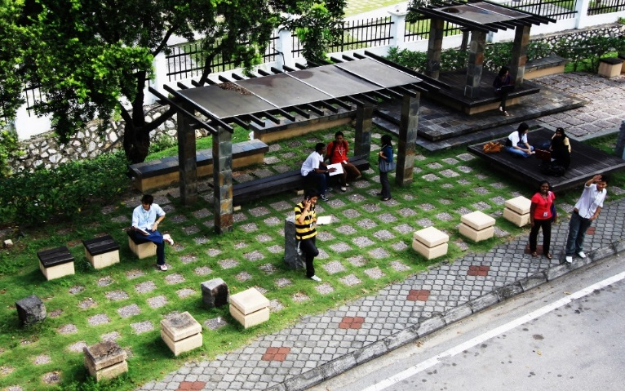
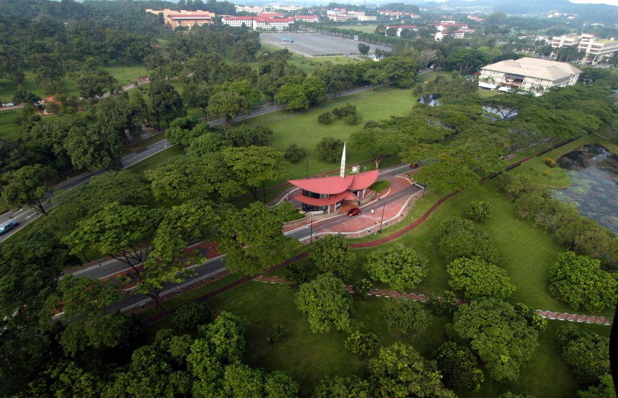
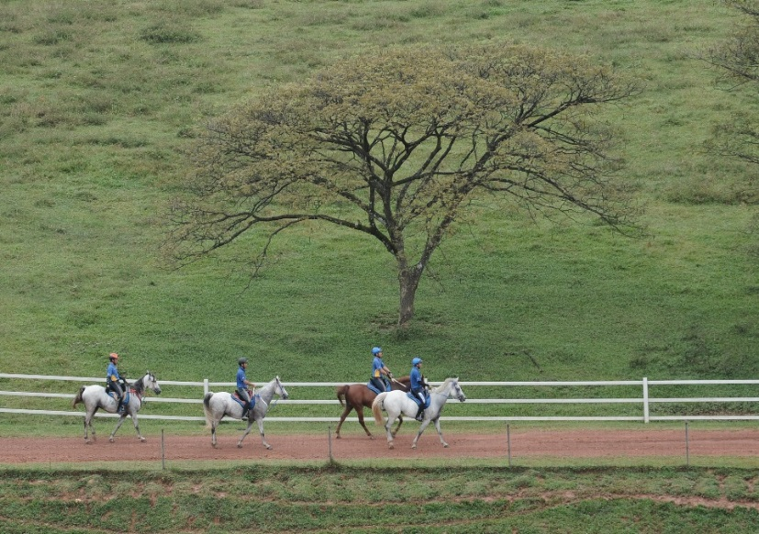
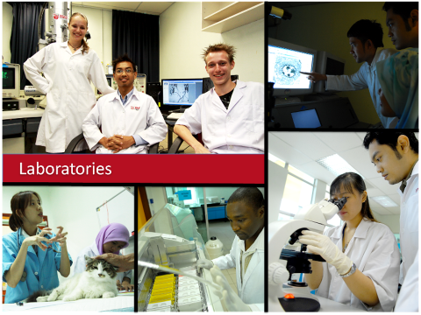
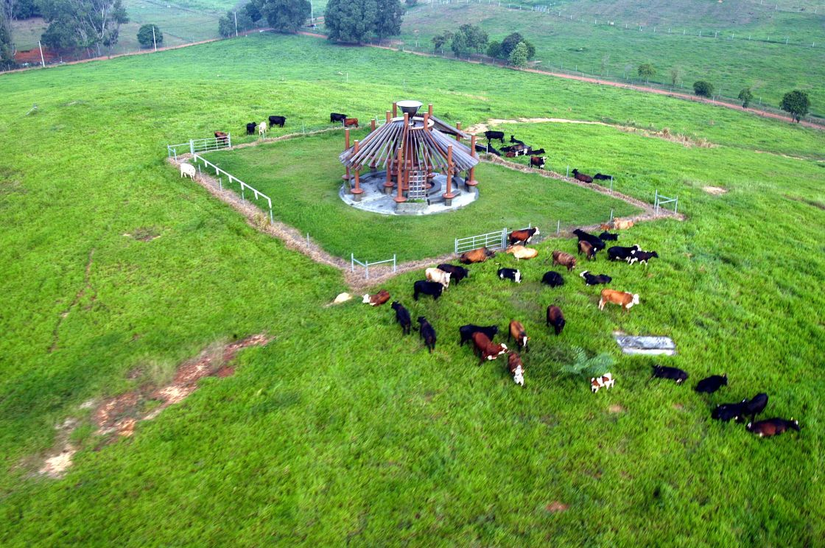
PENCAPAIAN UPM DALAM QS UNIVERSITY RANKING
DAN PENANDARASAN

Slide 22
PENCAPAIAN UPM QS WORLD UNIVERSITY RANKING
UPM | 2011 | 2012 | 2013 | 2014
Academic Reputation (40%) | 36.8 | 41.4 | 38.7 | 45.7
Employer Reputation (10%) | 11.1 | 29.3 | 38.0 | 36.4
Faculty Student (20%) | 62.5 | 50.4 | 44.0 | 43.2
International Faculty (5%) | 9.3 | 17.4 | 13.1 | 31.3
International Students (5%) | 42.3 | 40.0 | 39.4 | 44.8
Citations per Faculty (20%) | 3.1 | 4.2 | 6.1 | 9.8
Score | 32.1 | 33.62 | 32.0 | 36.4
Rank | 358 | 360 | 411-420 | 376
PERTANIAN INOVASI KEHIDUPAN

Slide 23

PENCAPAIAN UPM QS ASIA UNIVERSITY RANKING
UPM | 2012 | 2013 | 2014
Academic Reputation (30%) | 65.5 | 74.1 | 74.2
Employer Reputation (10%) | 62.8 | 65.5 | 63.2
Student Faculty Ratio (20%) | 70.2 | 61.2 | 59.4
Paper per Faculty (15%) | 26.7 | 33.0 | 39.8
Citations per Paper (15%) | 12.8 | 15.7 | 20.7
International Faculty (2.5%) | 38.9 | 28.8 | 63.5
International Students (2.5%) | 82.3 | 86.4 | 89.4
Inbound Exchange (2.5%) | 44.0 | 27.2 | 10.9
Outbound Exchange (2.5%) | 32.6 | 48.4 | 20.1
Score | 52.4 | 55.6 | 57.2
Rank | 76 | 72 | 76
PERTANIAN INOVASI KEHIDUPAN

Slide 24
PENCAPAIAN UPM MENGIKUT KRITERIA QS UNIVERSITY RANKINGS
NO. | KPI | Sasaran KPI UPM 2014 | Pencapaian UPM 2014 | Skor QS World 2014 | Skor QS Asia 2014 | World Benchmark (QS) | Gap (+/-) (World Benchmark) | Asia Benchmark (QS) | Gap (+/-) (Asia Benchmark)
1. | Academic Reputation | ? | - | 45.7 | 74.2 | 100 (Cambridge) | 54.3 | 100 (Unirversitty of Tokyo) (UM : 64.4) | 54.3
2. | Employer Reputation | ? | - | 36.4 | 63.2 | 100 (Cambridge) | 63.6 | 100 (NUS) (UM : 64) | 36.8
3. | Faculty Student | 1:10 | 1:15.09 | 43.2 | 59.4 | 1:6 (UM) | -1:9.09 | 1:6 (UM) | -1:9.09
4. | International Faculty | 10% | 10.74% (195) | 31.3 | 39.8 | 30% (545) (NUS) | -19.26 | 30% (545) (NUS) | -19.26
5. | International Students | 4210 | 4316 (15.57%) | 44.8 | 20.7 | 7800 (30%) | -3484 | 7800 (30%) | -3484
6. | Citations per faculty | - | 1:5.6 | 9.8 | - | 1:37 (Stanford University) | -31.4 | 1:18.6 (Gwangju Institute of Science and Technology) (UM : 1:958) | -13
PERTANIAN INOVASI KEHIDUPAN
Total Enrolmen: 27 714

Slide 25
PENCAPAIAN UPM MENGIKUT KRITERIA QS UNIVERSITY RANKINGS
NO. | KPI | Sasaran KPI UPM 2014 | Pencapaian UPM 2014 | Skor QS Asia 2014 | Asia Benchmark (QS) | Gap (+/-) (Asia Benchmark) (QS)
7. | Publications per Faculty | - | 1: 1.44 | 39.8 | 1:3.61 (Shanghai Jiao Tong University) – Asia | -2.17
8. | Citations per Paper | - | 3.26 | 20.7 | 8.96 (NUS) – Asia | -5.7
9. | Inbound Students | 450 | 1114 | 10.9 | 2450 (UM) - Asia | -1336
10. | Outbound Students | 350 | 588 | 20.1 | 2342 (UM) - Asia | -1754
Total Enrolmen: 27 714
PERTANIAN INOVASI KEHIDUPAN

Slide 26
PELAN JANGKA PENDEK QUICK FIX - ACADEMIC PEERS & EMPLOYERS
TARGET | ACHIEVED | ACADEMIC PEERS
 |  | Local | International
400 | 2319 | 784 | 1535
TARGET | ACHIEVED | EMPLOYERS
 |  | Local | International
400 | 212 | 212 | 0
* Setakat 24 Oktober 2014 data Employers & Alumni yang berjaya dikumpul oleh Pejabat TNC (JINM) : 660
TARGET | ACHIEVED | ALUMNI
 |  | Local | International
400 | 132 | 116 | 16
PERTANIAN INOVASI KEHIDUPAN
AGRICULTURE . INNOVATION . LIFE

Slide 27
RUMUSAN DAN PENUTUP
Sasaran sedia ada perlu ditingkatkan selari dengan benchmark universiti terbaik dalam QS University Rankings
Sasaran KPI UPM perlu disemak semula
Semua peneraju perlu mengagihkan semula sasaran mengikut keperluan QS University Rankings
Moving forward : GAA di Daejeon University, Korea (UPM perlu strategikan MOOC seperti GAA) - menarik minat pelajar antarabangsa
Total Enrolmen: 27 714
PERTANIAN INOVASI KEHIDUPAN

Slide 28
TERIMA KASIH

Slide 29
PERINCIAN PENCAPAIAN KPI Q3 2014
PERTANIAN INOVASI KEHIDUPAN

Slide 30
AKADEMIK & ANTARABANGSA
NO. | KPI | Pencapaian 2013 | Sasaran 2014 | Pencapaian 2014 |  |  | Catatan | Tindakan Pembetulan/ Pencegahan
 |  |  |  | Q1 | Q2 | Q3
1. | Bilangan Graduan PhD Dikeluarkan Setiap Tahun | 440 | 475 | 111 SGS : 104 Putra : 7 | 194 | 303 SGS=289 PBS=14 (Senat Nov 2013- Sept 2014) Pada 9 Oktober 2014 = 367 | KPI KPM
PERTANIAN INOVASI KEHIDUPAN

Slide 31
AKADEMIK & ANTARABANGSA
NO. | KPI | Pencapaian 2013 | Sasaran 2014 | Pencapaian 2014 |  |  | Catatan | Tindakan Pembetulan/ Pencegahan
 |  |  |  | Q1 | Q2 | Q3
2. | Peratus Graduan PhD yang Menamatkan Pengajian Dalam Tempoh 7 Semester | 21.% | 25% | 20% SPS : 18/88 Putra : 1 / 7 Total= 19/95 | 18.9% | 22.4% 68 pelajar | KPI KPM | Intensify training in Thesis Supervision Recruit PG with higher qualifications Improvement in the selection of examiners Shorten duration of examination from 8 weeks to 6 weeks Automated reminders to be sent to external examiners to ensure timely submission of report Viva to be set up immediately upon receipt of external examiner’s report
Nota: Sasaran menggunakan Benchmark MYRA2
PERTANIAN INOVASI KEHIDUPAN

Slide 32
AKADEMIK & ANTARABANGSA
NO. | KPI | Pencapaian 2013 | Sasaran 2014 | Pencapaian 2014 |  |  | Catatan | Tindakan Pembetulan/ Pencegahan
 |  |  |  | Q1 | Q2 | Q3
3. | Bilangan enrolmen pelajar pascasiswazah antarabangsa | 3185 | 3726 | 3327 | 3412 | 3872 | KPI KPM QS RANKINGS | Slide seterusnya
4. | Bilangan enrolmen pelajar prasiswazah antarabangsa | 382 (2.67%) | 481 (3.5%) | 374 Termasuk 60 pelajar CIEP di UPMET | 385 (2.38%) Termasuk 62 pelajar CIEP di UPMET | 444 (3.23%) Termasuk 32 pelajar CIEP di UPMET | PS 2014 QS RANKINGS
PERTANIAN INOVASI KEHIDUPAN

Slide 33
AKADEMIK & ANTARABANGSA
NO. | KPI | Pencapaian 2013 | Sasaran 2014 | Pencapaian 2014 |  |  | Catatan | Tindakan Pembetulan/ Pencegahan
 |  |  |  | Q1 | Q2 | Q3
5. | Bilangan kolaborasi perkongsian program dengan universiti antarabangsa | 6 | 10 | 7 | 13 | 14 | PS 2014 | In the pipeline: 1. Suleyman Demirel University, Turkey -Senat Okt 2. Kasetsart University, Thailand -Senat Sept
6. | Bilangan program Accelerated Bachelor-Master Degree (ABMD) yang ditawarkan dan program degree++ prasiswazah | 0 | 2 | Q4 | Q4 | Q4 | PS 2014 | In the pipeline: Beijing Forestry University (FH) (Senat 9 oct) 2. Plymouth University (FRSB)
7. | Bilangan program yang mendapat akreditasi antarabangsa | 19 | 27 | 19 | 27 | 27 (20 Pra- & 7 pasca-Siswazah) | PS 2014 | In the pipeline: 1. BS Bioperubatan (FPSK) 2. BSTK (FH)

Slide 34
AKADEMIK & ANTARABANGSA
NO. | KPI | Pencapaian 2013 | Sasaran 2014 | Pencapaian 2014 |  |  | Catatan | Tindakan Pembetulan/ Pencegahan
 |  |  |  | Q1 | Q2 | Q3
8. | Bilangan pelajar antarabangsa mengikuti program inbound di UPM | 405 | 450 | 85 | 401 | 1114 | QS RANKING | 1. AIMS 2. AUN 3. Asia Exchange 4. MSSC-Kyutech 5. KAZNAU 6. IASS 7. Forestry Summer Camp 8. Non-graduating students (research attachment) 9. Erasmus Mundus 10. Mevlana Exchange Programme 11. Mae Fah Luang University (MFU) , SEA Ambassador Programme 12. Pemerkasaan fungsi Putra International
9. | Bilangan pelajar UPM mengikuti program outbound di luar negara | 303 | 350 | 38 | 367 | 588 | QS RANKING
PERTANIAN INOVASI KEHIDUPAN

Slide 35
AKADEMIK & ANTARABANGSA
NO. | KPI | Pencapaian 2013 | Sasaran 2014 | Pencapaian 2014 |  |  | Catatan | Tindakan Pembetulan/ Pencegahan
 |  |  |  | Q1 | Q2 | Q3
10. | Bilangan pelajar dengan pendapatan keluarga pada bawah 40% (yang memenuhi kelayakan kemasukan minimum) dalam jarak 40km radius. | 63 | 100 | Q3, Q4 | Q3, Q4 (Q2 : 27 (pelajar diploma)) | 256 (170 Diploma, 86 Bacelor) | KPI KPM | Iklan di media sosial Hebahan di portal kemasukan pelajar
PERTANIAN INOVASI KEHIDUPAN

Slide 36
PENYELIDIKAN & INOVASI
NO. | KPI | Pencapaian 2013 | Sasaran 2014 | Pencapaian 2014 |  |  | Catatan | Tindakan Pembetulan/ Pencegahan
 |  |  |  | Q1 | Q2 | Q3
11. | Bilangan harta intelek yang dikomersilkan | 11 | 10 | 3 | 5 | 12 | PS 2014
12. | Penjanaan Pendapatan : Jumlah nilai geran penyelidikan AWAM ANTARABANGSA | PENCAPAIAN 2010-2012 (avg) RM50 juta RM13.7 juta | RM52 juta RM10 juta | RM5.8 juta 0 | RM 16.1 juta RM 0.141juta | RM 17.7 M RM 3.1 M | PS 2014
 | b) Pengkomersilan harta intelek | RM 0.5 juta | RM 0.5 juta | RM59,250 | RM 0.25 juta Commitment : RM470 ribu licencing fee | RM 0.27 M
 | c)Sumber-sumber lain (perkhidmatan makmal, inisiatif EduPark dsb) | RM 1.5 juta | RM 2.0 juta | RM637,930.73 | RM 1.08 juta | RM 2.5 M

Slide 37
PENYELIDIKAN & INOVASI
NO. | KPI | Pencapaian 2013 | Sasaran 2014 | Pencapaian 2014 |  |  | Catatan | Tindakan Pembetulan/ Pencegahan
 |  |  |  | Q1 | Q2 | Q3
13. | Nisbah penerbitan dalam jurnal berindeks (per pegawai akademik) | 1.46 | 1.7 | 1.6 (Projected ratio based on Q1 data) CIJ : 641 | 1.6 Projected ratio based on Q2 data Paper = 1292 No. of staff = 1648 | 1.7 Projected ratio based on Q3 data Paper = 2172 No. of staff = 1648 | KPI KPM
14. | Peratus penerbitan dalam jurnal Quartile 1 dan 2 | 50% | 55% | 61.69% | 56.3% | 52% | KPI KPM
15. | Bilangan inovasi berasaskan pertanian yang dikomersilkan (kumulatif) | 36 | 41 | 37 | 38 | 39 | KPI KPM

Slide 38
PENYELIDIKAN & INOVASI
NO. | KPI | Pencapaian 2013 | Sasaran 2014 | Pencapaian 2014 |  |  | Catatan | Tindakan Pembetulan/ Pencegahan
 |  |  |  | Q1 | Q2 | Q3
16. | Bilangan penyelidik yang menerima geran antarabangsa dan industri SWASTA ANTARABANGSA | BENCHMARK MYRA 33 36 | 35 35 | 11 14 | 13 14 | 20 18 | PS 2014
17. | Bilangan jurnal UPM yang diindeks dalam pangkalan data SCOPUS/ ISI | 3 | 5 | 5 | 5 | 5 | PS 2014
18. | Impak daripada harta intelek | RM 0.5 juta | RM 1.0 juta | Q4 | Q4 | Q4 | PS 2014

Slide 39
PENYELIDIKAN & INOVASI
NO. | KPI | Pencapaian 2013 | Sasaran 2014 | Pencapaian 2014 |  |  | Catatan | Tindakan Pembetulan/ Pencegahan
 |  |  |  | Q1 | Q2 | Q3
19. | Inovasi (Paten yang difailkan, hak cipta, cap dagang, etc.) | 169 | 150 | 33 | 64 | 126 | PS 2014
20. | Nisbah geran perindustrian : geran awam |  | 1:8 | 0 | 1:184 | 1:41 | PS 2014

Slide 40
HAL EHWAL PELAJAR
NO. | KPI | Pencapaian 2013 | Sasaran 2014 | Pencapaian 2014 |  |  | Catatan | Tindakan Pembetulan/ Pencegahan
 |  |  |  | Q1 | Q2 | Q3
21. | Peratus graduan yang memperoleh pekerjaan di dalam dan luar negara semasa Konvokesyen | Tracer study : 77.2% Kajian susulan : 86.1% | 80% | Q4 | Q4 | Q4 | KPI KPM
22. | Kepimpinan pelajar (Pengukuran untuk keseluruhan pelajar) | 85% NEW KPI | 86% | Q2, Q4 | 83.92% | Q4 | KPI KPM
23. | Peratus pelajar melibatkan diri dalam aktiviti yang bertunjangkan aspek jati diri | n/a | 10% | Q2, Q4 | 18.35% | 23.35% | PS 2014
24. | Bilangan usahawan pelajar yang berjaya menubuhkan syarikat yang mendaftar dengan Suruhanjaya Syarikat Malaysia (SSM). | n/a | 50 syarikat | Q2, Q4 | 25 | 45 | PS 2014

Slide 41
HAL EHWAL PELAJAR
NO. | KPI | Pencapaian 2013 | Sasaran 2014 | Pencapaian 2014 |  |  | Catatan | Tindakan Pembetulan/ Pencegahan
 |  |  |  | Q1 | Q2 | Q3
25. | Bilangan pelajar prasiswazah yang mendapat penajaan Endowmen/ biasiswa dalaman Biasiswa Luar UPM | NEW KPI | 30 | 3 | 23 | 28 | KPI KPM
26. | Bilangan kolej bertaraf 5 bintang |  | 2 | Q4 | Q4 | Q4 | -

Slide 42
JARINGAN INDUSTRI & MASYARAKAT
NO. | KPI | Pencapaian 2013 | Sasaran 2014 | Pencapaian 2014 |  |  | Catatan | Tindakan Pembetulan/ Pencegahan
 |  |  |  | Q1 | Q2 | Q3
27. | Jaringan Industri dan Komuniti | 2487 | 2000 | 602 | 1216 | 1,689 | PS 2014
 | i) Bilangan Jaringan Industri |  | 1800 | 528 | 994 | 1,389
 | ii) Bilangan jaringan Industri berimpak tinggi (5 bintang) |  | 70 | 3 | 5 | 8
 | iii) Bilangan Jaringan Komuniti | 59 | 200 | 74 | 173 | 251
 | iv) Projek Komuniti berimpak tinggi (4-5 bintang). |  | 10 (Jaringan) | 7 | 8 | 13

Slide 43
JARINGAN INDUSTRI & MASYARAKAT
NO. | KPI | Pencapaian 2013 | Sasaran 2014 | Pencapaian 2014 |  |  | Catatan | Tindakan Pembetulan/ Pencegahan
 |  |  |  | Q1 | Q2 | Q3
28. | Bilangan Geran Penyelidikan dan Pengembangan berkaitan JINM |  | 40 (Geran) | 35 | 50 | 61 | KPI KPM
29. | Memasyarakatkan kepakaran Universiti melalui JINM Bilangan staf terlibat dengan industri (3-5 bintang); dan Bilangan staf terlibat dengan komuniti (2-5 bintang) | 587 | 450 (staf) 290 (Staf) 32 (Staf) | 153 86 67 | 943 239 704 | 1,653 328 1,325 | PS 2014

Slide 44
JARINGAN INDUSTRI & MASYARAKAT
NO. | KPI | Pencapaian 2013 | Sasaran 2014 | Pencapaian 2014 |  |  | Catatan | Tindakan Pembetulan/ Pencegahan
 |  |  |  | Q1 | Q2 | Q3
30. | Bilangan Program Angkat |  | 16 (16 fakulti) | Q2, Q4 | 2 | 16 | PS 2014
31. | Bilangan program JINM UPM di arena antarabangsa |  | 8 (Program) | Q2, Q4 | 3 | 6 | PS 2014
32. | Penjanaan Pendapatan (i + ii) Jumlah sumbangan kewangan atau nilai yang setara (in-kind) Jumlah pendapatan untuk Tabung Amanah untuk aktiviti JINM | RM52.8 juta | RM 40 juta RM39.5 juta RM 0.5 juta | RM16.1 juta RM16.1 juta | RM29.4 juta RM29.4 juta | RM34.8 juta RM34.8 juta | PS 2014
 |  |  |  | Q2, Q4 | 0 | 0 | PS 2014

Slide 45
SUMBER MANUSIA
NO. | KPI | Pencapaian 2013 | Sasaran 2014 | Pencapaian 2014 |  |  | Catatan | Tindakan Pembetulan/ Pencegahan
 |  |  |  | Q1 | Q2 | Q3
33. | Peratus staf akademik dengan kelayakan PhD: a) Staf akademik b) Staf akademik & penyelidik | 83.56% 82.85% | 85% 83% |  |  |  | KPI KPM
 |  |  |  | 84.18% | 83.86% | 85.50%
 |  |  |  | 83.30% | 83.32% | 85.23%

Slide 46
SUMBER MANUSIA
NO. | KPI | Pencapaian 2013 | Sasaran 2014 | Pencapaian 2014 |  |  | Catatan | Tindakan Pembetulan/ Pencegahan
 |  |  |  | Q1 | Q2 | Q3
34. | Keberkesanan Sumber Manusia : Nisbah staf dan pelajar | 1:17 | 1:16 | 1:16 | 1:16.7 | 1:16.7 | QS RANKING
 | ii. % staf akademik antarabangsa | 8% | 10% | 11.09% | 5.34% | 5.39%

Slide 47
SUMBER MANUSIA
NO. | KPI | Pencapaian 2013 | Sasaran 2014 | Pencapaian 2014 |  |  | Catatan | Tindakan Pembetulan/ Pencegahan
 |  |  |  | Q1 | Q2 | Q3
 | iii. Nisbah staf akademik dan staf bukan akademik | 1:3 | 1:3 | 1:2.4 | 1:2.57 | 1:2.54
 | iv. % staf bukan akademik dalam latihan | 88.53% | 80% | 11.03% | 37.35% | 78.84% | QS RANKING
 | v. % Mobiliti staf bukan akademik (outbound) | 0.8% | 10% | 1.8% (79 orang) | 7.75% | 10.17%
35. | Bilangan inovasi dalam perkhidmatan | - | 4 | 2 | 2 | 7 | -

Slide 48
PENGURUSAN KEWANGAN
NO. | KPI | Pencapaian 2013 | Sasaran 2014 | Pencapaian 2014 |  |  | Catatan | Tindakan Pembetulan/ Pencegahan
 |  |  |  | Q1 | Q2 | Q3
36. | Percentage of internal income vs. total annual budget Geran Kerajaan Sumber Dalaman | 18% RM551 juta RM100 juta | 19.2% RM625 juta RM120 juta | 28.2% RM156 juta RM44.13 juta | 15.25% RM312.5 juta RM47.67 juta | 19.2% RM468.75 juta RM90 juta | KPI KPM

Slide 49
PERKHIDMATAN PERPUSTAKAAN
NO. | KPI | Pencapaian 2013 | Sasaran 2014 | Pencapaian 2014 |  |  | Catatan | Tindakan Pembetulan/ Pencegahan
 |  |  |  | Q1 | Q2 | Q3
37. | Peratus tajuk yang diperlukan dalam koleksi | 88.17% | 85% | Q4 | Q4 | Q4 | PS 2014
38. | Pertambahan kandungan digital dalam portal UPMIR | 34.62% | 4000 | 1628 | 2889 | 3982 | PS 2014

Slide 50
PERKHIDMATAN PERPUSTAKAAN
NO. | KPI | Pencapaian 2013 | Sasaran 2014 | Pencapaian 2014 |  |  | Catatan | Tindakan Pembetulan/ Pencegahan
 |  |  |  | Q1 | Q2 | Q3
39. | % pertambahan rekod pertanian Malaysia dalam pangkalan data Agris |  | 5% | Q2, Q4 | 14.7% | Q4 | PS 2014
40. | % pelajar mencapai markah >80% dalam post test program literasi maklumat |  | 70% | Q2, Q4 | 97.37% | Q4 | PS 2014

